Slide 1


UBND QUẬN LONG BIÊN
TRƯỜNG MẦM NON ĐỨC GIANG
Giáo án: Lĩnh vực phát triển nhận thức
Đề tài: Dạy trẻ tách 8 đối tượng thành 2 nhóm
bằng các cách khác nhau
Giáo viên: Lương Thị Thu Hiền
Lớp : MG Lớn A2

Slide 2


Ôn nhận biết các nhóm có số lượng là 8.
Trß ch¬i
Ai nhanh hơn

Slide 3


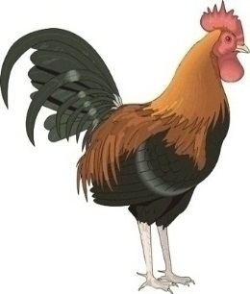


7
8
6

Slide 4

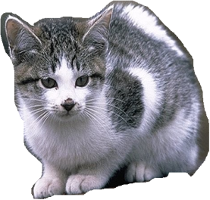

6
8
7

Slide 5
8
5
6

Slide 6



8
5
6

